Slide 1
Mentális egészség felmérés 2021 elején a diákönkormányzattól
A kitöltések 01.21. és 02.01. között érkeztek.

Slide 2
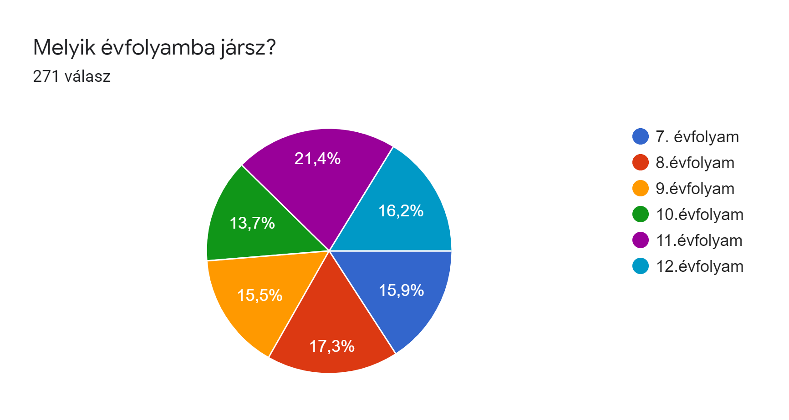
Kitöltések

Slide 3
Kérdések mindenkinek
7.évfolyam-12.évfolyam
271 válasz

Slide 4
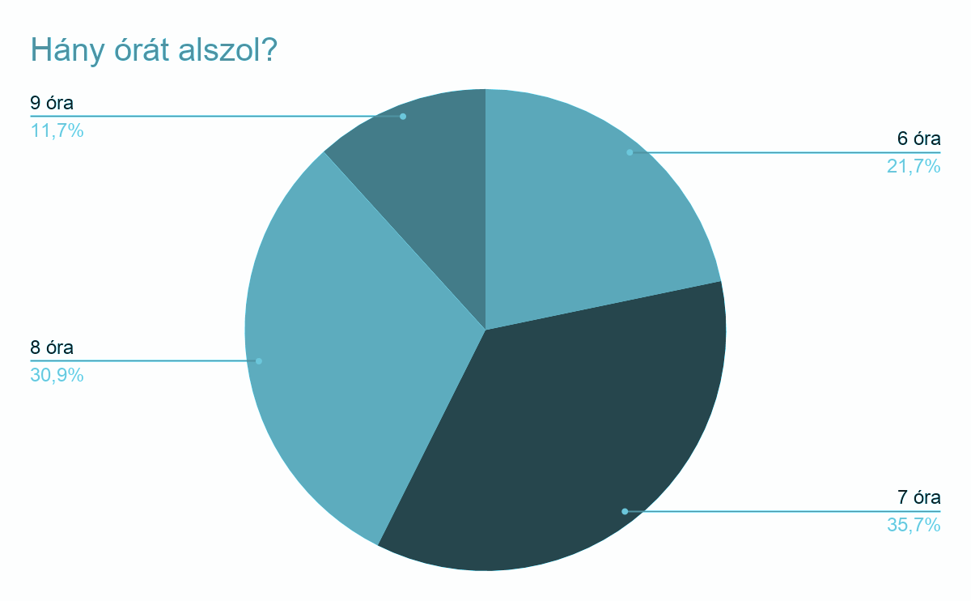
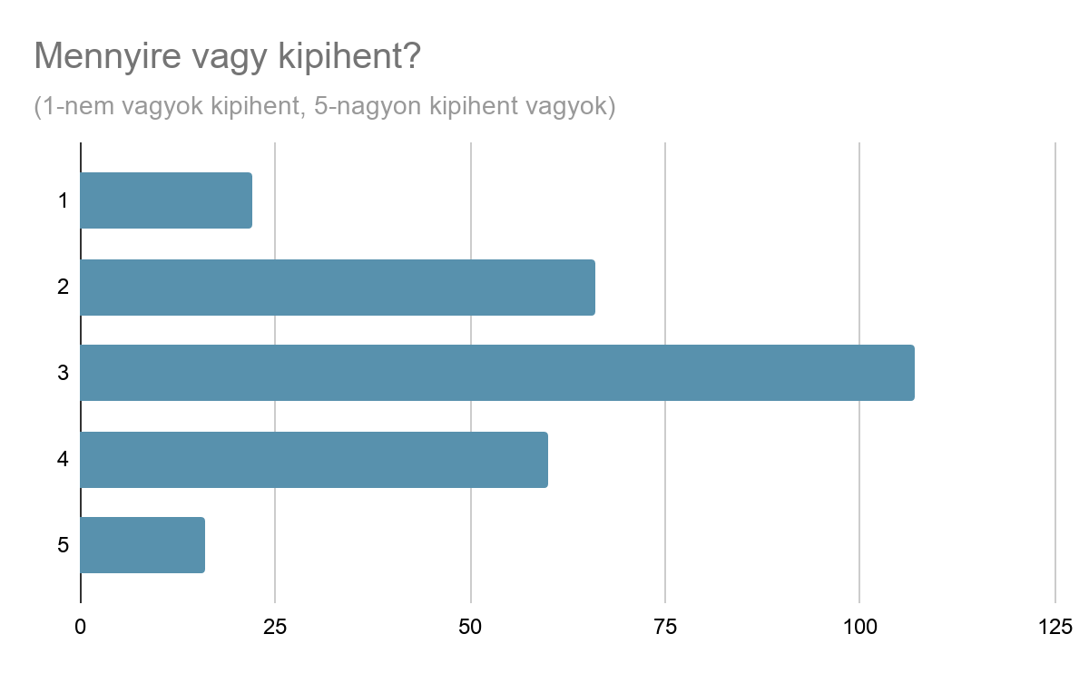
Alvás és kipihentség

Slide 5
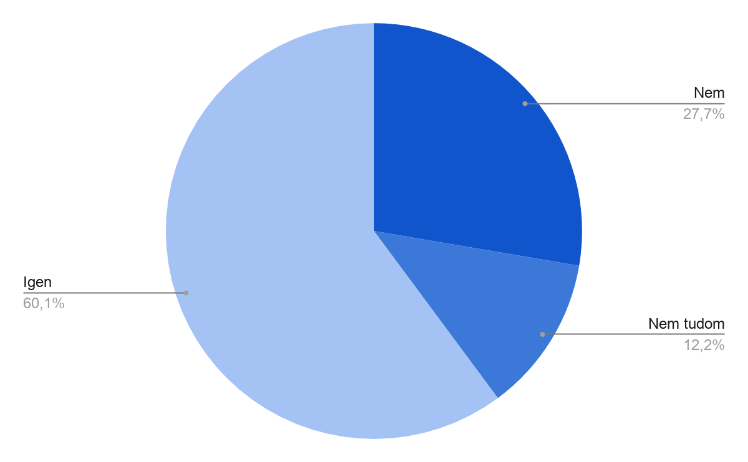
Jobban megvisel ez a tanév, mint az eddigiek?
„Ha az előző kérdésre Igen-nel válaszoltál, itt kifejtheted.”
túlterheltség
  sok feladat
  sok dolgozat
  hétvégén és szünetekben is tanulás
kimerültség
motiválatlanság
kilátástalanság
rengeteg stressz és aggódás
elszigeteltség/magány
mentális problémák (pl. depresszió)

Slide 6
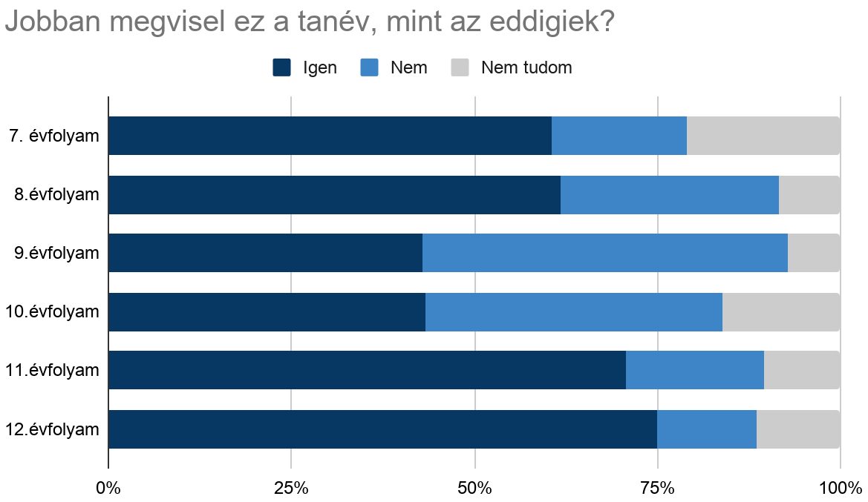
Jobban megvisel ez a tanév, mint az eddigiek?
Évfolyamokra lebontva

Slide 7
Iskolaidőben
Miért van rossz hangulatod?
sok feladat (171)
sok dolgozat (126)
osztálytársaiddal való viszony (65)
tanárokkal való viszony (46)
jövő miatti félelem (171)
egyéb, diákok által beírt válaszok:
valamilyen vizsga (6)
Stressz fizikai tünetei
egyik sem (124)
fejfájás (93)
hányinger/rosszullét (46)
hasfájás/gyomorgörcs (77)
egyéb, diákok által írt válaszok:
szédülés (6)
hát/nyak/szem a gép előtt üléstől (7)
kimerültség (4)
Hangulatjavítás
evés (124)
film/sorozat (205)
család/barátok (181)
alkohol/nikotin (48)
háziállat (96)
egyéb, diákok által írt válaszok:
olvasás (14)
sport/edzés (17)
videojáték (23)

Slide 8
Csak a távoktatásra vonatkozó kérdések
9.- 12.évfolyam
181 válasz

Slide 9
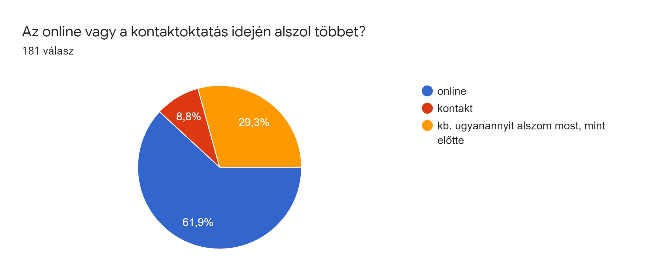
Alvás

Slide 10
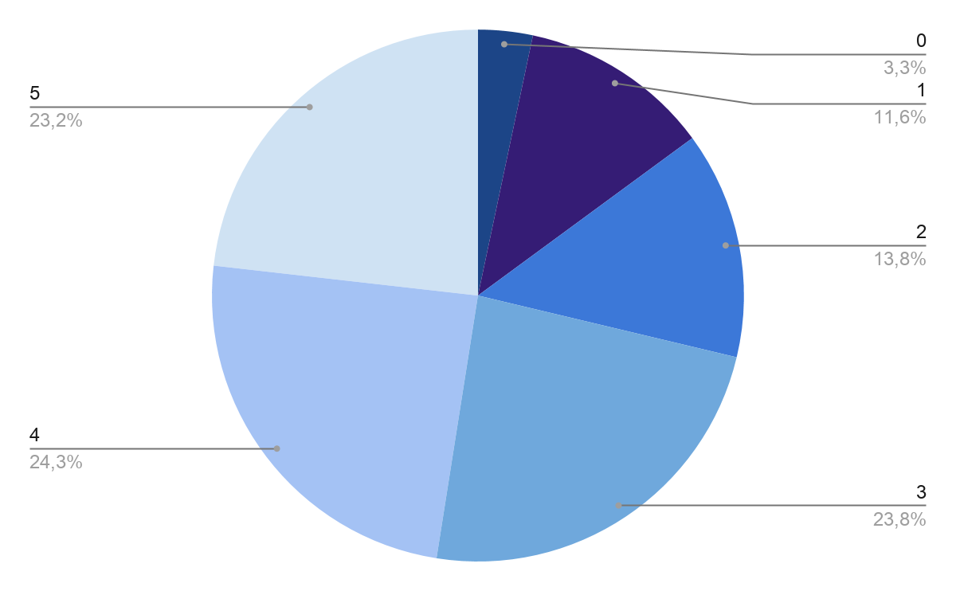
Mennyire viselte meg a távoktatás a szociális életedet?
(0-egyáltalán nem, 5-nagyon megviselte)

Slide 11
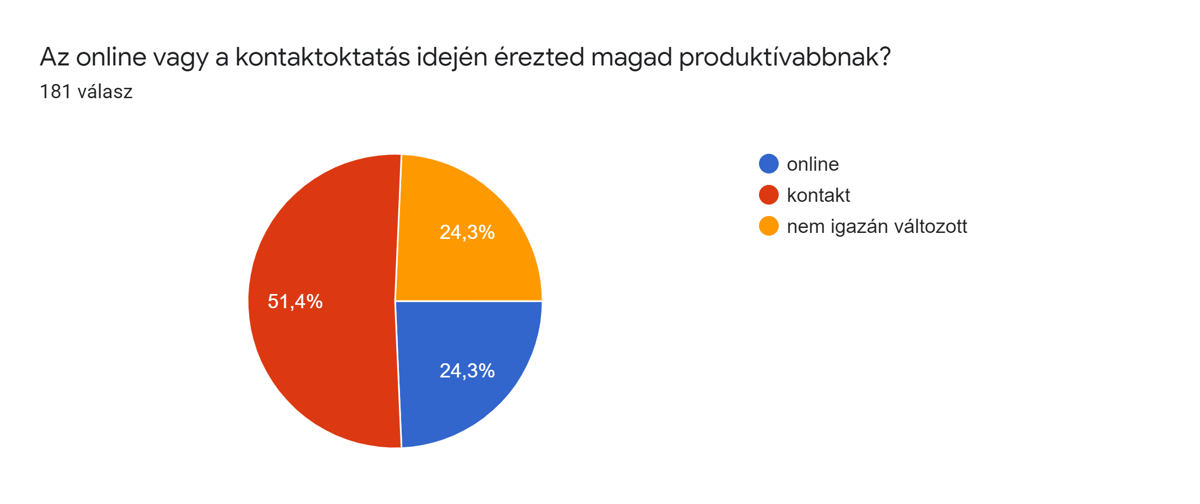
Távoktatás

Slide 12
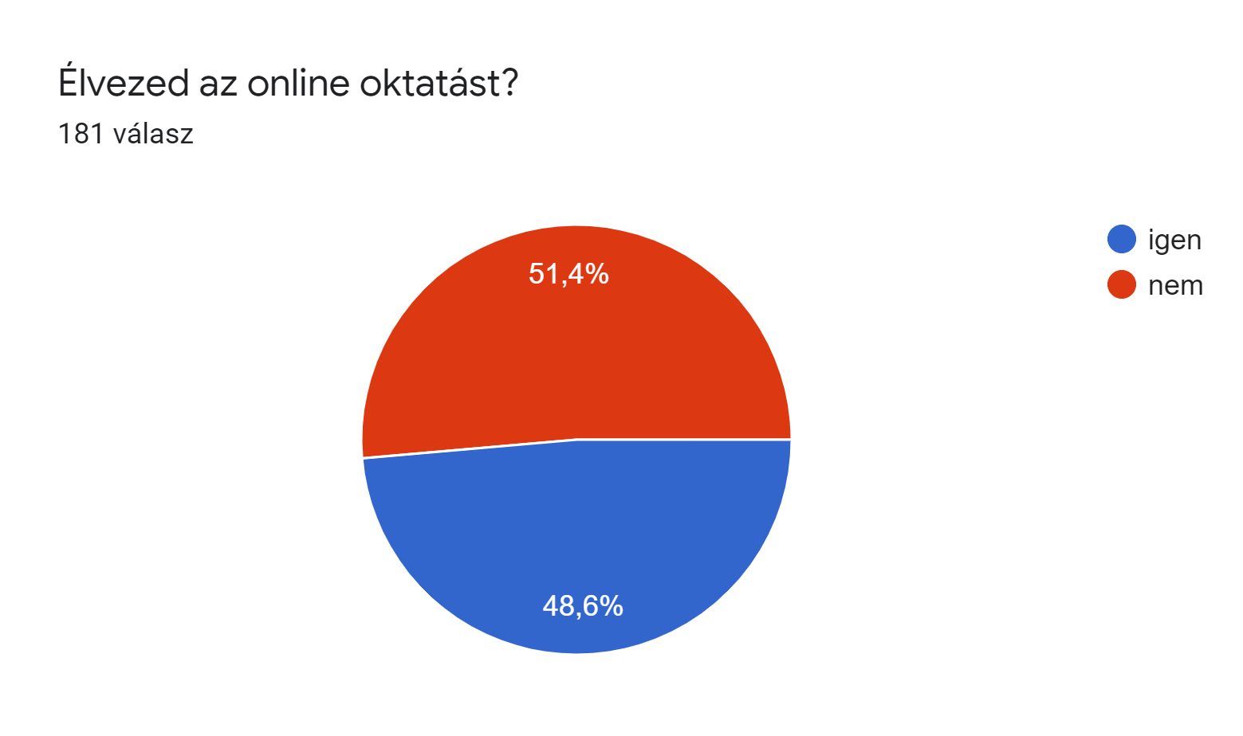
Rossz hangulat a távoktatás alatt
Miért van rossz hangulatod?
sok feladat (95)
osztálytársaiddal való viszonyod (62)
tanáraiddal való viszonyod (26)
jövőd miatti félelem (60)

Slide 13
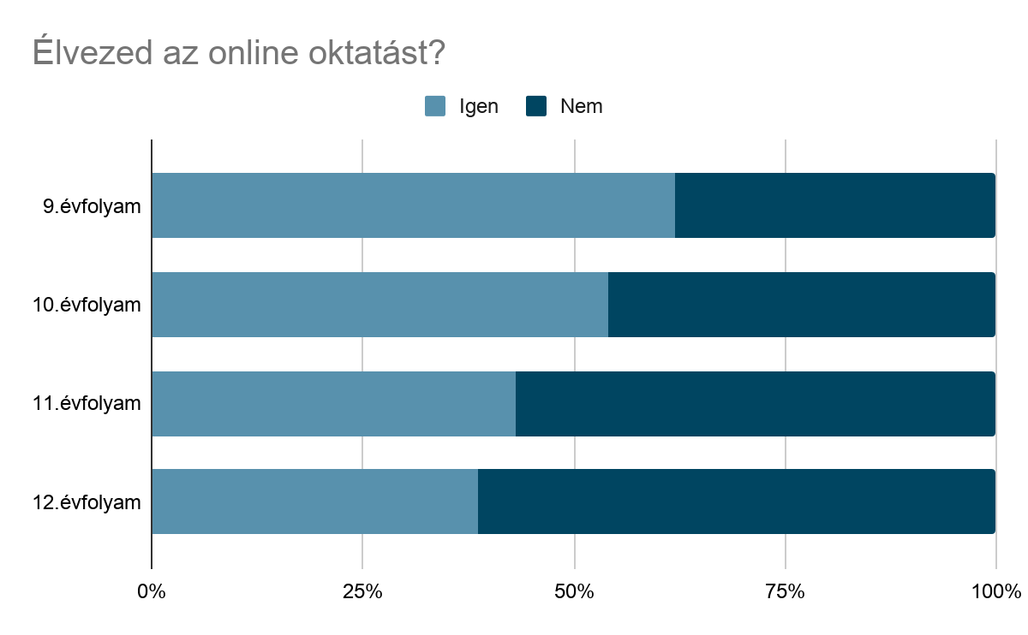
Élvezed az online oktatást?
Évfolyamokra lebontva

